Slide 1
ECUACIONES DIFERENCIALES
ECUACIONES DIFERENCIALES DE SEGUNDO ORDEN

Slide 2
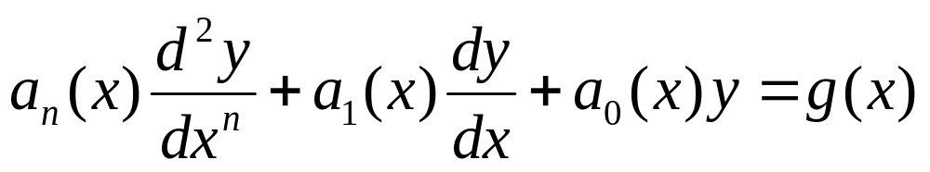
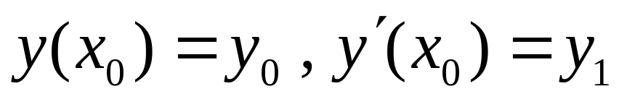
ECUACIONES LINEALES
Ecuaciones lineales segundo orden
Un problema de valor inicial de segundo orden consiste en resolver la EDO lineal:
sujeta a las n condiciones iniciales:
Resolverlo consiste en encontrar una función y(x) definida en un intervalo I que contiene a x₀, donde se cumplen la ecuación y las condiciones iniciales.

Slide 3
REDUCCIÓN DE ORDEN
Sabemos que la solución general de
es y = c₁y₁ + c₂y₂.
Supongamos que y₁(x) denota una solución conocida (no trivial). Puesto que la solución y₂ es linealmente independiente, supongamos que y₂(x) = u(x) y₁(x). Nuestro objetivo será encontrar una tal u(x). El método se conoce como reducción de orden.

Slide 4
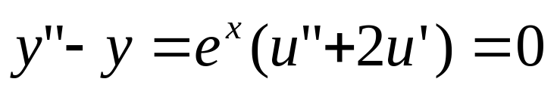


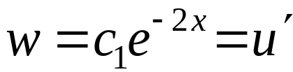
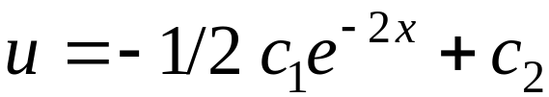
Ejemplo , Dada y₁ = e^{x} solución de y” – y = 0, hallar la segunda solución y₂ por el método de reducción de orden.
Solución
Si y(x) = u(x)e^{x}, entonces
que sustituyendo en la EDO:
Como e^{x} ≠ 0, nuestra EDO se convierte en:
Ahora "reduciremos" el orden de la ED gracias al cambio: w = u’
que integrando por separación
de variables y deshaciendo el
cambio, nos proporciona:

Slide 5
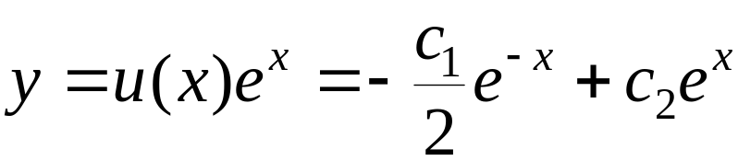
Reducción de orden
Hemos hallado la segunda solución y₂ por el método de reducción de orden:
Recordemos que teníamos y₁ = e^{x} como primera solución de y” – y = 0. Si tomamos c₂ = 0, c₁ = -2 para nuestra segunda solución, tenemos y₂ = e^{-x}.
Observa que W(e^{x}, e^{-x}) ≠ 0 para todo x, de modo que las soluciones son independientes.

Slide 6
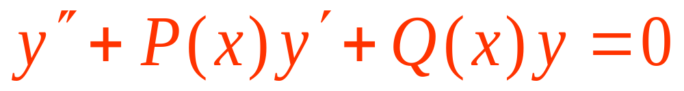
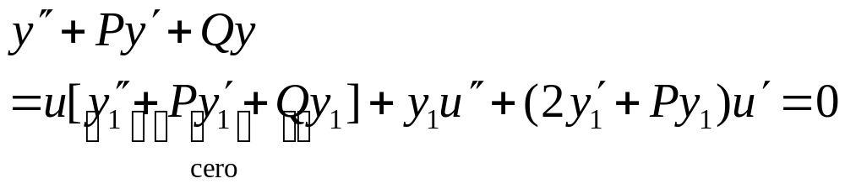
Caso general
Escribimos la EDO en la forma estándar
Sea y₁(x) una solución conocida de la EDO e y₁(x) ≠ 0 para todo x en el intervalo.
Si definimos y(x) = u(x)y₁(x), tenemos

Slide 7

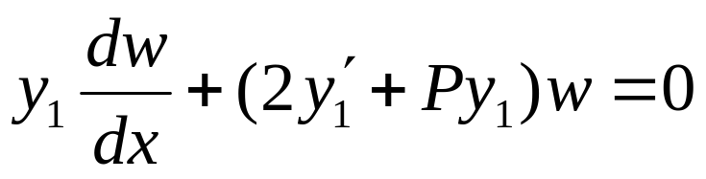
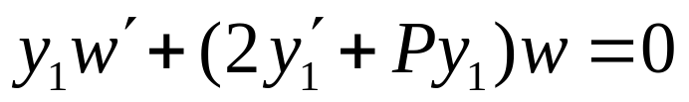
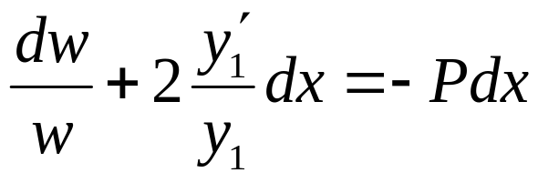
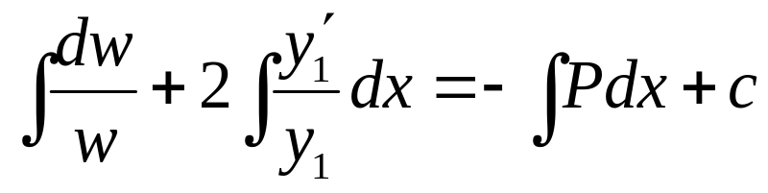
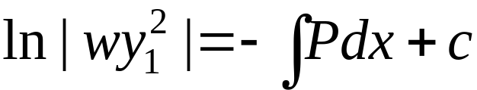
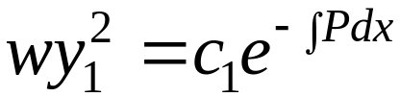
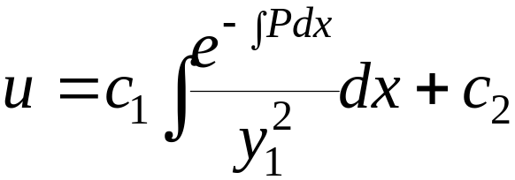
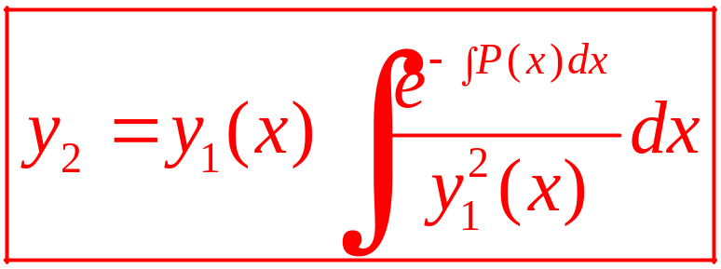
empleando el cambio w = u’.
Dividiendo entre y₁w
y multiplicando por dx:
Luego,
Tomando c₁ = 1, c₂ = 0, obtenemos

Slide 8
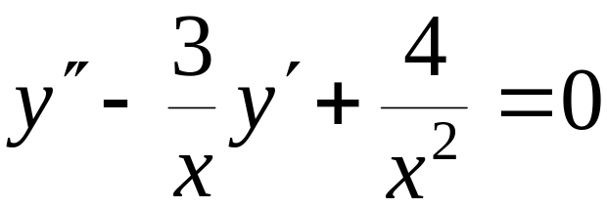
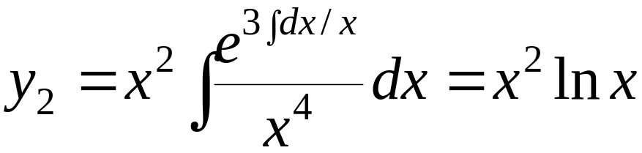
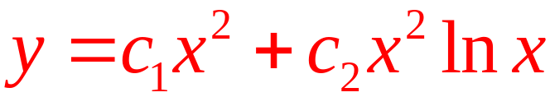
Ejemplo , La función y₁= x² es una solución de
Hallar la solución general en (0, ∞).
Solución:
La forma estándar es
Dando los pasos anteriores, demuestra que:
La solución general es:

Slide 9
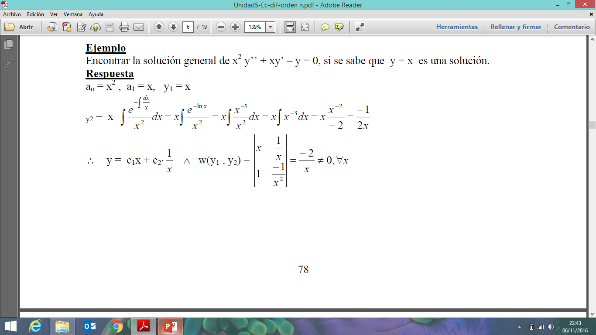
Ejemplo

Slide 10
Observaciones
La ecuación diferencial ay´ + by = 0 se resuelve ya sea mediante separación de variables o mediante la ayuda de un factor integrante.
Observa que si despejamos y´ de la ecuación diferencial ay´ + by = 0 se obtiene y´ = ky, donde k es una constante.
Esto nos revela la "naturaleza" de la solución: la única función elemental no trivial cuya derivada es una múltiplo de si misma es la función exponencial, y(x) = e^{mx}. Lo que resta será determinar el valor de m...

Slide 11

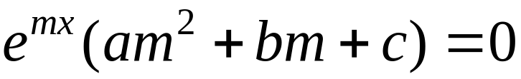
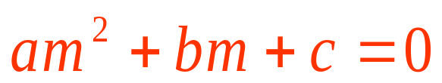
Ecuaciones lineales homogéneas con coeficientes constantes
donde a_{i} son constantes, a_{n} ≠ 0.
Ecuación o polinomio auxiliar :
Para n = 2,
Si probamos y(x) = e^{mx},
obtenemos la ecuación auxiliar.

Slide 12
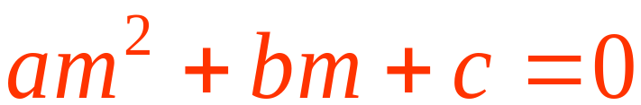
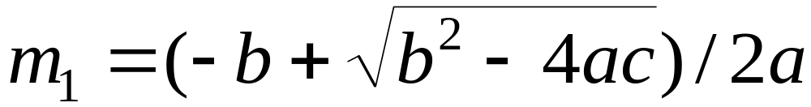
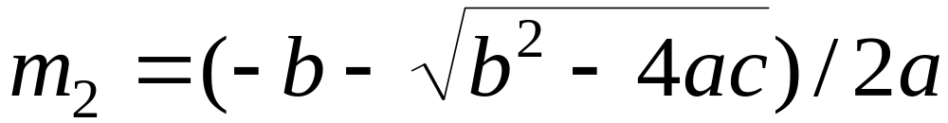

Las dos raíces del polinomio auxiliar son:
(1) b² – 4ac > 0: reales y distintas, m₁ ≠ m₂ .
(2) b² – 4ac = 0: reales e iguales, m₁ = m₂ = -b/(2a).
(3) b² – 4ac < 0: complejas conjugadas,

Slide 13
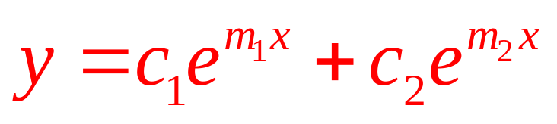
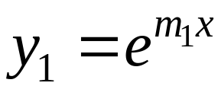
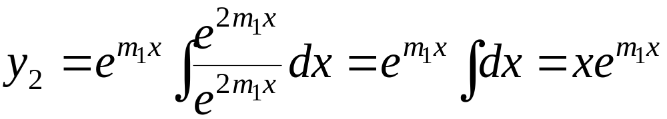
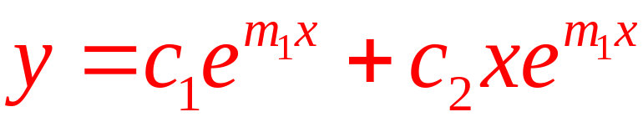
Caso 1: Raíces reales y distintas
La solución general es
Caso 2: Raíces reales repetidas
La solución general es
Para obtener la segunda solución utilizamos el
método de reducción de orden, recordando que
m₁ = m₂ = -b/(2a).

Slide 14

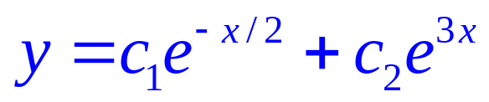


Ejemplos
Resolver las EDs siguientes:
(a)
(b)
(c)

Slide 15
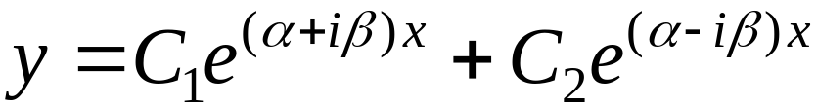

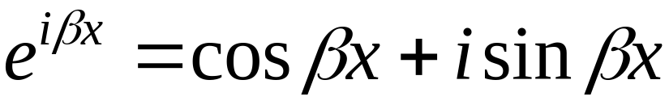
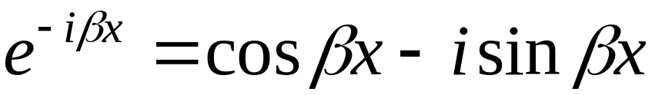
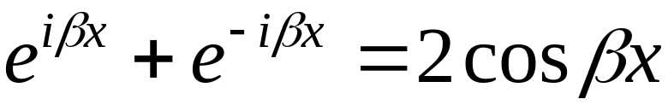
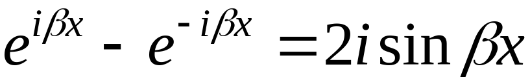
Caso 3: Raíces complejas conjugadas
Escribimos , una solución general es
Usando la fórmula de Euler:

Slide 16
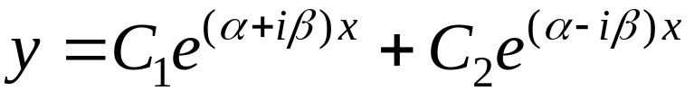
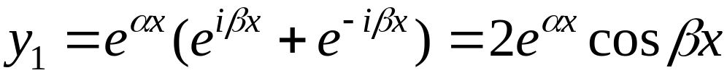
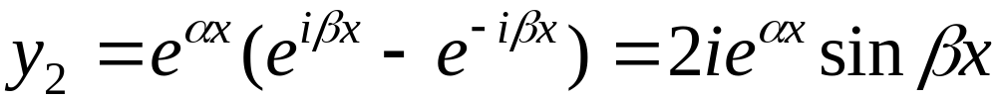
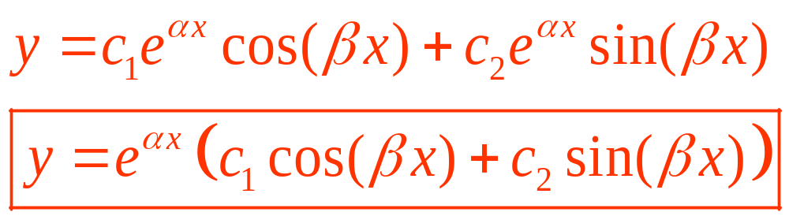
Como es solución general, tomando C₁ = C₂ = 1 y C₁ = 1, C₂ = -1 , tenemos dos soluciones:
Así, e^{αx} cos βx y e^{αx} sen βx son un conjunto fundamental de soluciones y la solución general es

Slide 17

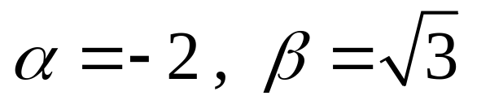
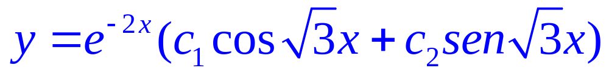

Slide 18
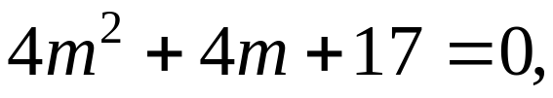






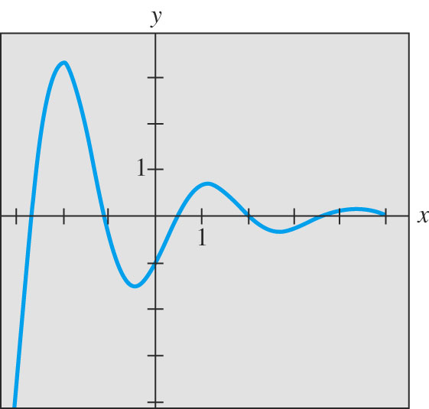
Ejemplo
Resolver
Solución:

Slide 19
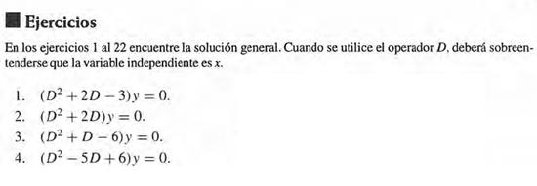

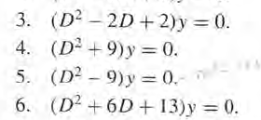
DEBER

